Slide 1

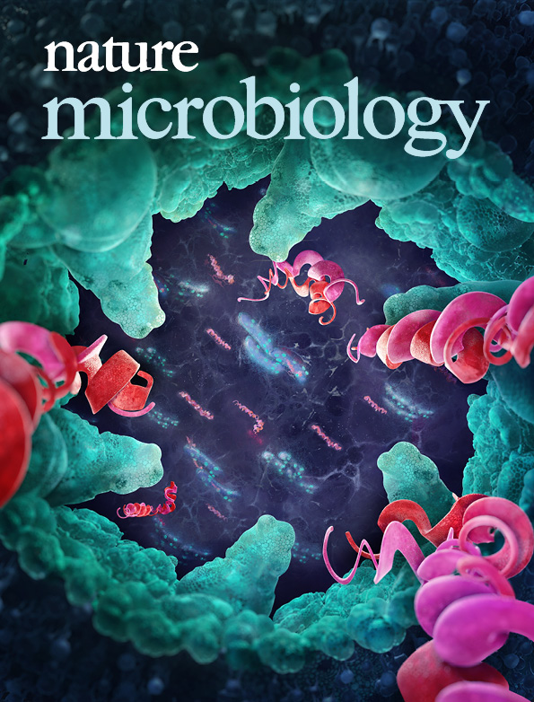

Slide 2
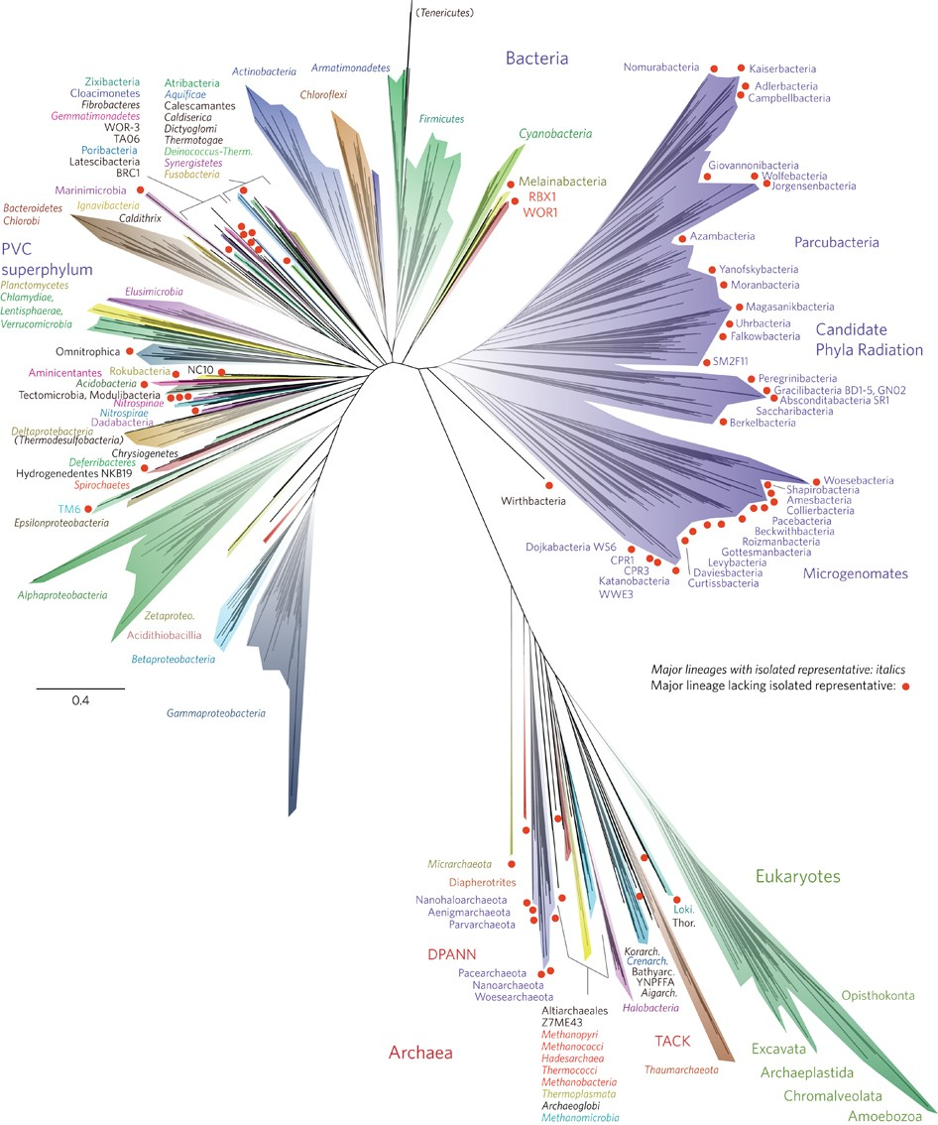

Древо жизни, составленное в результате проведенного исследования, в состав которого вошли:
Известные на тот момент организмы;
CPR (Candidate Phyla Radiation) – большая группа бактерий, выделенная из метагеномных данных;
Археи супергруппы DPANN – (Diapherotrites, Parvarchaeota, Aenigmarchaeota, Nanoarchaeota, и Nanohaloarchaeota), обнаруженные в средах с экстремальными условиями.

Slide 3
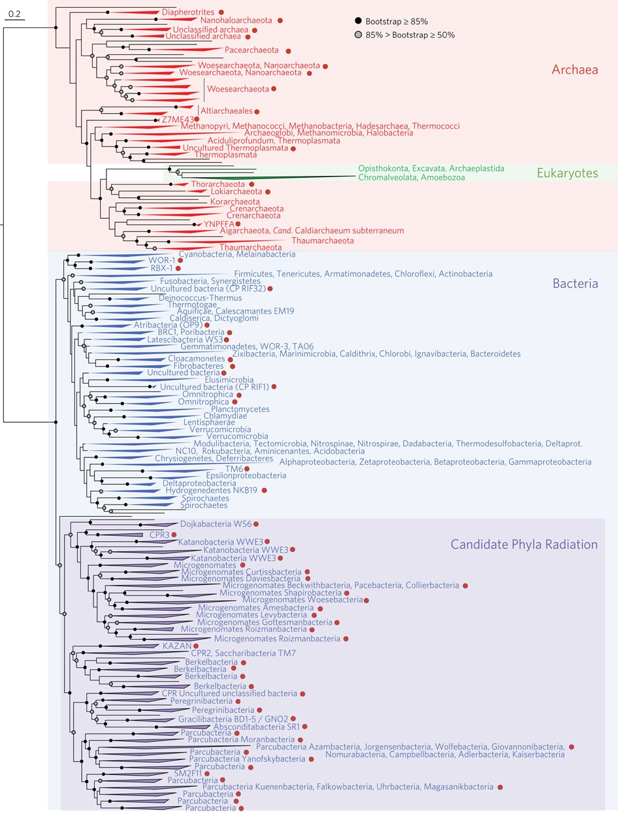

Реформатированное древо жизни, в котором каждая основная линия отражает одинаковое количество эволюционного расстояния:
Масштаб разнообразия внутри Candidate Phyla Radiation (CPR);
Показывает значительное количество основных линий, не имеющих изолированных представителей;
Показывает уверенность исследователей в расположении каждой линии;
Расположение эукариот эволюционным ответвлением от архей.

Slide 4

Hug, L., Baker, B., Anantharaman, K. et al. A new view of the tree of life. Nat Microbiol 1, 16048 (2016). https://doi.org/10.1038/nmicrobiol.2016.48

Slide 5
